Slide 1
Управління інноваціями
ВП НУБіП України «Ніжинський агротехнічний інститут»
Ніжин – 2024

Slide 2
План
Інновації: сутність та класифікація
Інновації в теоріях економічного розвитку. Становлення теорії інноватики та її сучасні концепції
Основні тенденції розвитку економіки

Slide 3
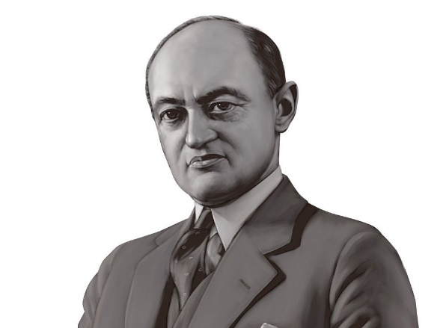
1. Інновації: сутність та класифікація
Згідно Й.А. Шумпетеру розрізняють лише два підходи до визначення поняття «інновація»
- інновація - результат творчої діяльності;
- інновація - процес впровадження нововведень.
Використання лише зазначених двох підходів є недостатнім для охоплення усіх аспектів та проявів інновацій у їх різноманітті.
Й.А. Шумпетер
Залежності від об’єкта та предмета дослідження інновації розглядаються з позиції п’яти підходів:
як процес
як система
як зміна
як результат
як об’єкт

Slide 4
За Законом України «Про інноваційну діяльність»
Інновації – новостворені (застосовані) і (або) вдосконалені конкурентоздатні технології, продукція або послуги, а також організаційно-технічні рішення виробничого, адміністративного, комерційного або іншого характеру, що істотно поліпшують структуру та якість виробництва і (або) соціальної сфери
Основними властивостями (критеріями) інновації є:
науково-технічна новизна;
практичне втілення (промислова придатність), тобто використання, наприклад, у промисловості, сільському господарстві, охороні здоров'я, освіті або інших областях діяльності;
комерційна реалізованість, яка означає, що нововведення «сприйнято» ринком, тобто реалізовується на ринку; що, в свою чергу, означає здатність задовольнити певні запити споживачів.

Slide 5
Перша класифікація інновацій, яка стала класичною і використовувалася до кінця 60-х років XX ст., належить Й. Шумпетеру.
Він виокремив 5 типів інновацій:
виробництво невідомого споживачам нового продукту або продукту з якісно новими властивостями;
освоєння нового ринку збуту певною галуззю промисловості країни, незалежно від того, існував цей ринок раніше чи ні;
впровадження нового засобу виробництва, в основу якого покладено нове наукове відкриття або новий підхід щодо комерційного використання продукції;
залучення нових джерел сировини та напівфабрикатів, незалежно від того, існували ці джерела раніше чи ні;
впровадження нових організаційних форм.
Сучасні класифікації
За змістом |  | За ступенем новизни
продуктові | орієнтуються на виробництво і використання нових (поліпшених) продуктів у сфері виробництва або у сфері споживання | базові | поява нового способу виробництва чи раніше невідомого продукту, які започатковують або дають імпульс розвитку нової галузі, наприклад винайдення парового двигуна, атомної енергії, радіо, напівпровідників
інновації процесу | нові технології виробництва продукції, організації виробництва та управлінських процесів | поліпшувальні | упровадження нових видів виробництв, що реалізують інноваційний потенціал базової інновації; вони дають змогу поширювати і вдосконалювати базові покоління техніки, створювати нові моделі машин і матеріалів, поліпшувати параметри продукції, що випускається
ринкові | відкривають нові сфери застосування продукту або сприяють реалізації продукту чи послуги на нових ринках | псевдоінновації | інновації, які залучаються фірмами у технологічний процес чи продукт, щоб затримати зниження норми прибутку і продовжити життєвий цикл поліпшувальної інновації, наприклад зміна дизайну товару, матеріалу, з якого він виготовляється; зміна способу рекламування

Slide 6
2. Інновації в теоріях економічного розвитку. Становлення теорії інноватики та її сучасні концепції
Інноваційний цикл - коло інноваційних процесів, новин, нововведень, які реалізуються в системі певного технологічного укладу, забезпечуючи прогресивний розвиток суспільства.
Рушійні сили інноваційного розвитку

Slide 7
Інноватика – галузь знань, що охоплює питання методології й організації інноваційної діяльності.
Інноватика вивчає закономірності процесів розвитку, формування новацій, нововведень, механізмів управління змінами, подолання опору нововведенням, адаптації до них людини, використання та поширення інноваційних потоків, інноваційної діяльності, їх вплив на сферу конкуренції, на розвиток суспільства в цілому.

Slide 8
Теорія інноваційного розвитку та її сучасні концепції
Класична теорія нововведень
Рушійною силою прогресу у формі циклічного розвитку є не будь-яке інвестування у виробництво, а лише в інновації, тобто впровадження принципово нових товарів, техніки, форм виробництва і обміну;
Неокласична теорія нововведень
Кожний тривалий цикл має форму S-подібної або логістичної кривої, яка описує траєкторію життєвого циклу даного технологічного способу виробництва. На завершальній стадії попереднього технологічного базису виникає новий. Момент злиття двох послідовних життєвих циклів є «технологічним патом», або структурною кризою, бо попередня S-подібна крива не зливається плавно з новою. Їх накладення породжує нестабільність – технологічний розрив;
Вперше вводиться поняття життєвого циклу інновацій як «процесутворчого руйнування»;
Численні життєві цикли окремих нововведень зливаються у виглядіпучків («кластерів»);
Шумпетер сформував концепцію рухомої, динамічної рівноваги, якапов’язана з різними видами інновацій.
Покращуючі нововведення йдуть слідом за базовими, бо розкривають усі можливості базисної технології - засоби виробництва, продукти стають якіснішими, прогресивнішими, дешевшими. Обидві форми інновацій - базові і покращуючі постійно конкурують одна з одною.

Slide 9
Теорія інноваційного розвитку та її сучасні концепції
Теорія прискорення
Визначає розвиток підприємництва за моделлю США, яке пов’язане з новаторським ризиковим підходом (синдром Силіконової долини).
Соціально-психологічна модель
Головне місце відводиться питанню про можливість високих темпів інновацій, що вирішує теорія стимуляторів.
Зв’язок інноваційної діяльності та підприємництва, що формує високувіддачу інвестицій в інноваційну сферу.
Об’єктом дослідження є перешкоди, які виникають при впровадженні нововведень. Для їх усунення, згідно з даною теорією, необхідно організувати плідну сумісну роботу «владних стимуляторів» (адміністрації) та «кваліфікованих стимуляторів» (фахівців) — своєрідну творчу групу, де фахівці створюють новинки, а адміністрація — умови для їх упровадження та усунення всіляких перешкод.

Slide 10
3. Основні тенденції розвитку економіки
Серед чималої кількості процесів, що характерищзують розвиток світової економіки, знаходяться: інтернаціонаціоналізація та відкритість економіки; глобалізація і локалізація; інтеграція; конкуренція національних економік; транс націоналізація
Під інтернаціоналізацією розуміють зближення національних економік шляхом посилення промислової співпраці та взаємозалежності міжнародного товарообігу, руху капіталів робочої між країнами.
Інтернаціоналізація виробництва – розвиток міжнародних економічних зв'язків і відносин між суб'єктами підприємницької діяльності в процесі переростання продуктивними силами меж національної економіки і формування інтернаціонального процесу безпосереднього виробництва.

Slide 11
Глобалізація – це зростаючий взаємозв’язок та взаємозалежність національних економік, національних політичних й соціальних систем, національних культур та навколишнього середовища
Передумовами процесу глобалізації
конкурентна боротьба за ринки збуту в умовах надвиробництва в розвинених країнах;
виснаження природних ресурсів планети і загострення боротьби за їх використання;
збільшення ризику загальноекологічної катастрофи;
міжнародна спеціалізація виробництва і торгівля товарами та послугами; об’єднання сукупностей технологічно сполучених виробництв за допомогою однотипних технологічних ланцюгів;
інтернаціоналізація капіталу;
інформаційна революція, що забезпечує технічну базу для створення глобальних інформаційних мереж.

Slide 12
Дякую за увагу!

